Slide 1
Yaygın evre KHAK immünoterapi olgusunda radyoterapinin rolü
Dr. Züleyha Akgün
Zor Vakalar Eşliğinde Akciğer Kanserinde Radyoterapi Pratiği
14.1.2023

Slide 2
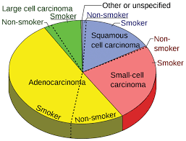
giriş
Küçük hücreli akciğer kanseri (KHAK) tüm akciğer kanseri vakalarının yalnızca yaklaşık %13-15'ini oluşturur
5 yıllık sağkalım %7'nin çok altında
Her yıl yaklaşık 40.000 ölüme neden olur
Genomik instabilite, hızlı iki katına çıkma süresi, yüksek vaskülarite ve erken metastatik yayılma ile karakterize edilir

Slide 3
giriş
SCLC'nin uzun süredir akciğerin nöroendokrin hücrelerinden kaynaklandığı varsayılmasına rağmen, fırça hücreleri gibi diğer akciğer epitel hücreleri de orijin hücreleri olarak işlev görebilir
Yüksek proliferasyon hızı göz önüne alındığında, hastaların yaklaşık üçte ikisi yaygın evre (ES) hastalığı ile başvurur.

Slide 4
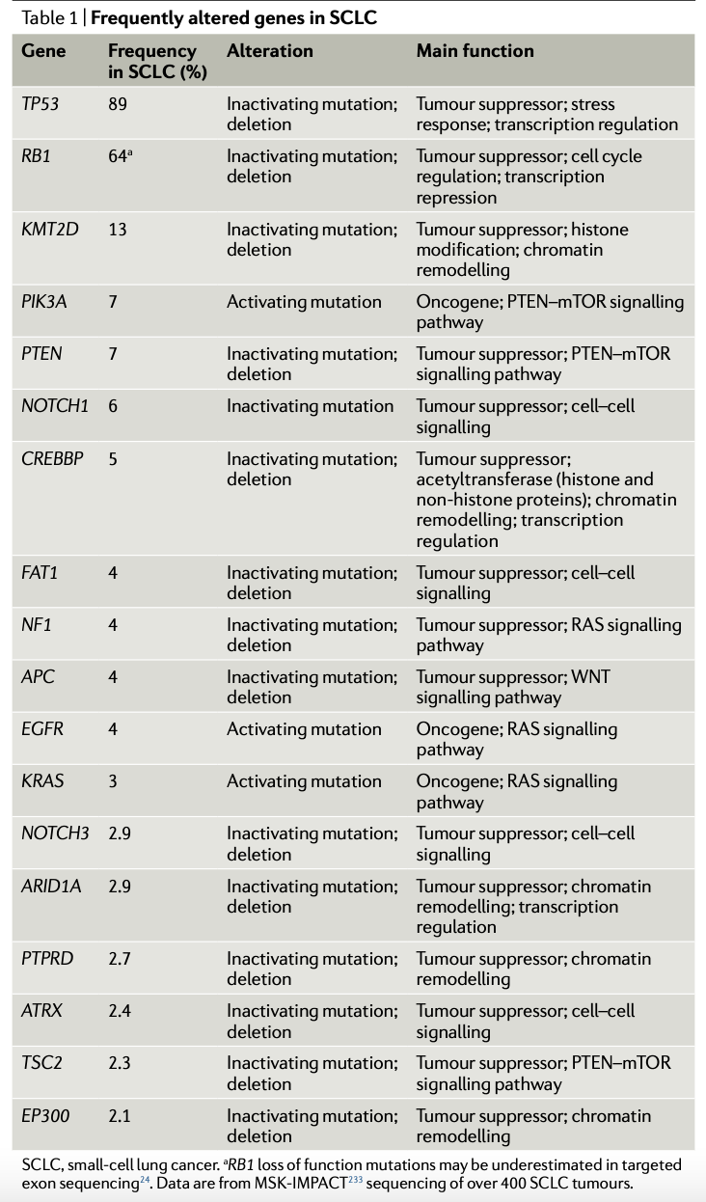
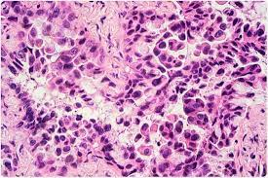
khak
Akciğer stromasında değişiklik
İmmun mikroçevre
Genetik mutasyon
Notes:
Gatekeeper

Slide 5
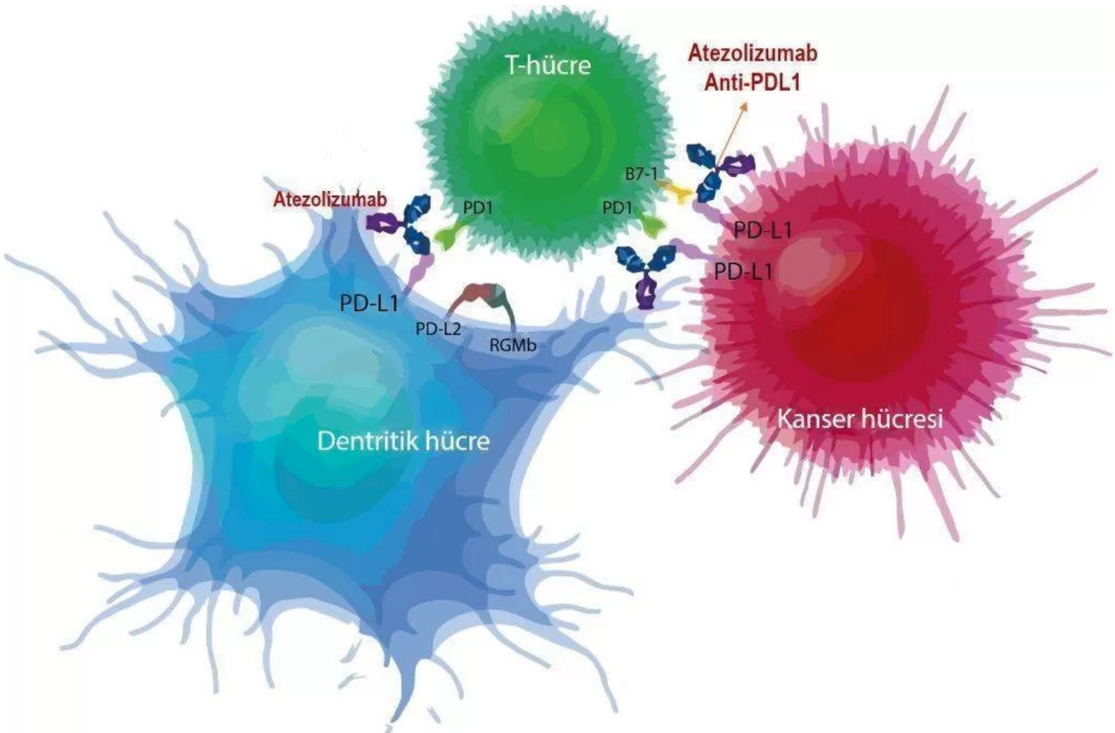
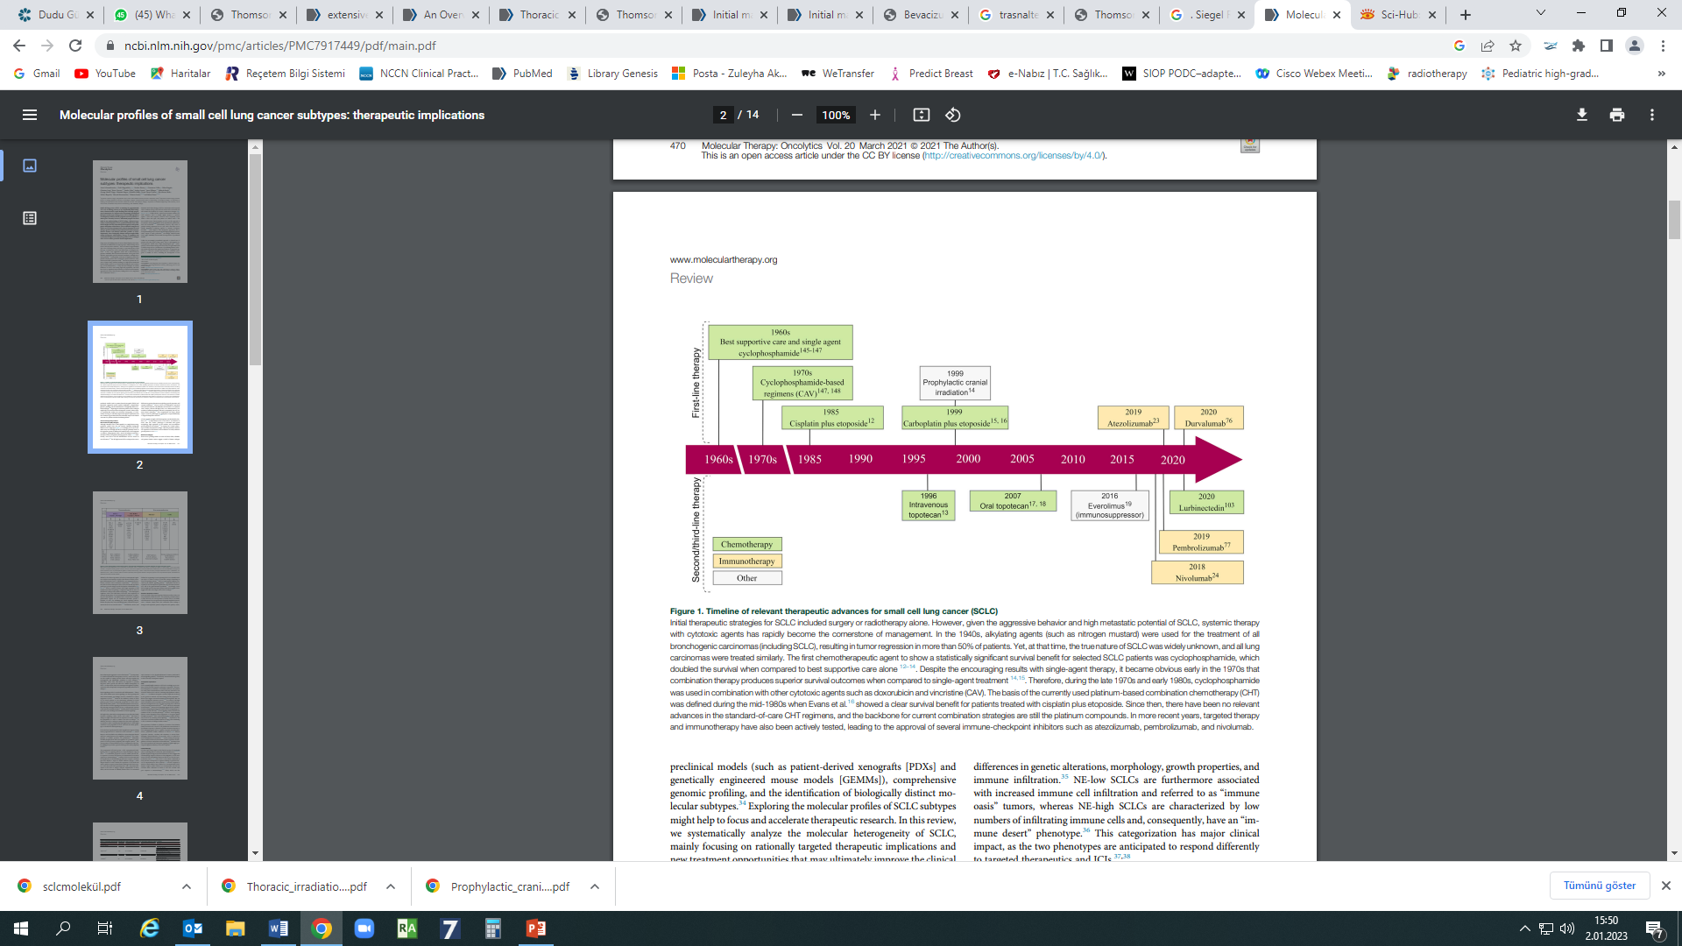
Schwendenwein, 2021
Notes:
Kanser hücreleri üzerinde bulunan ve bağışıklık sistemini pasifleştiren PD-L1 adlı molekülü bağlayan monoklonal antikor

Slide 6
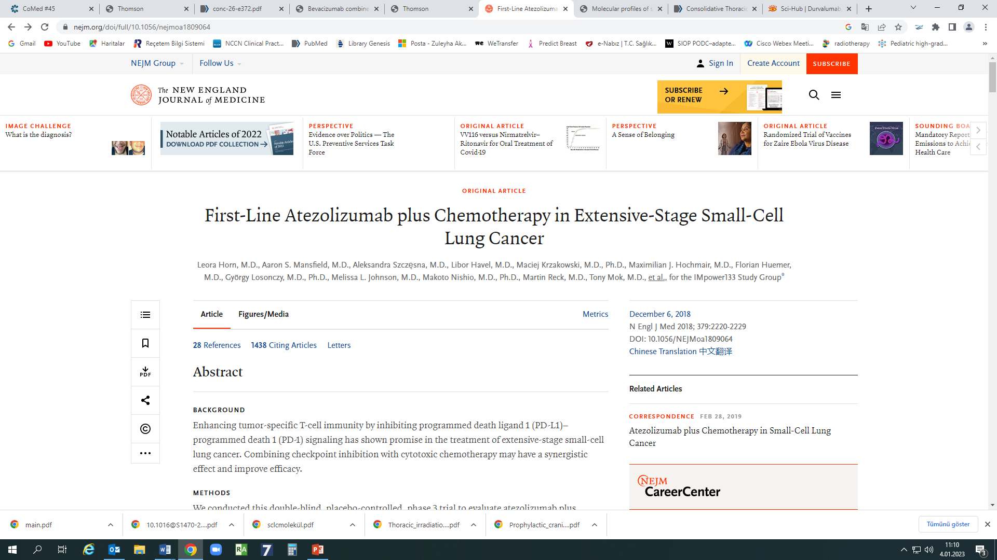
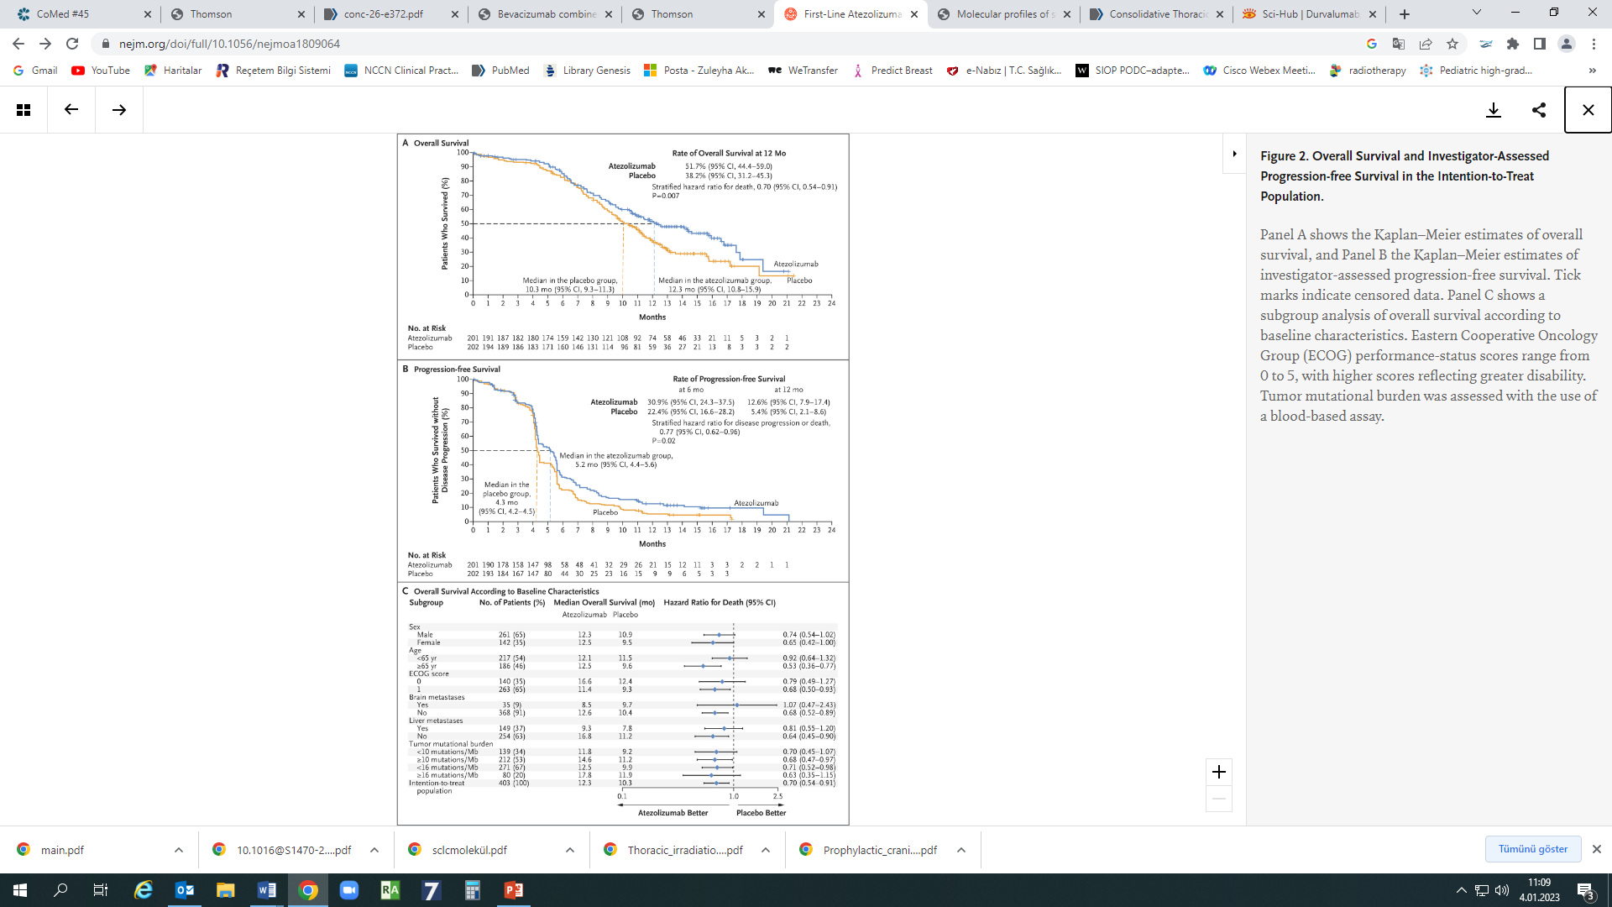



IMpower133

Slide 7
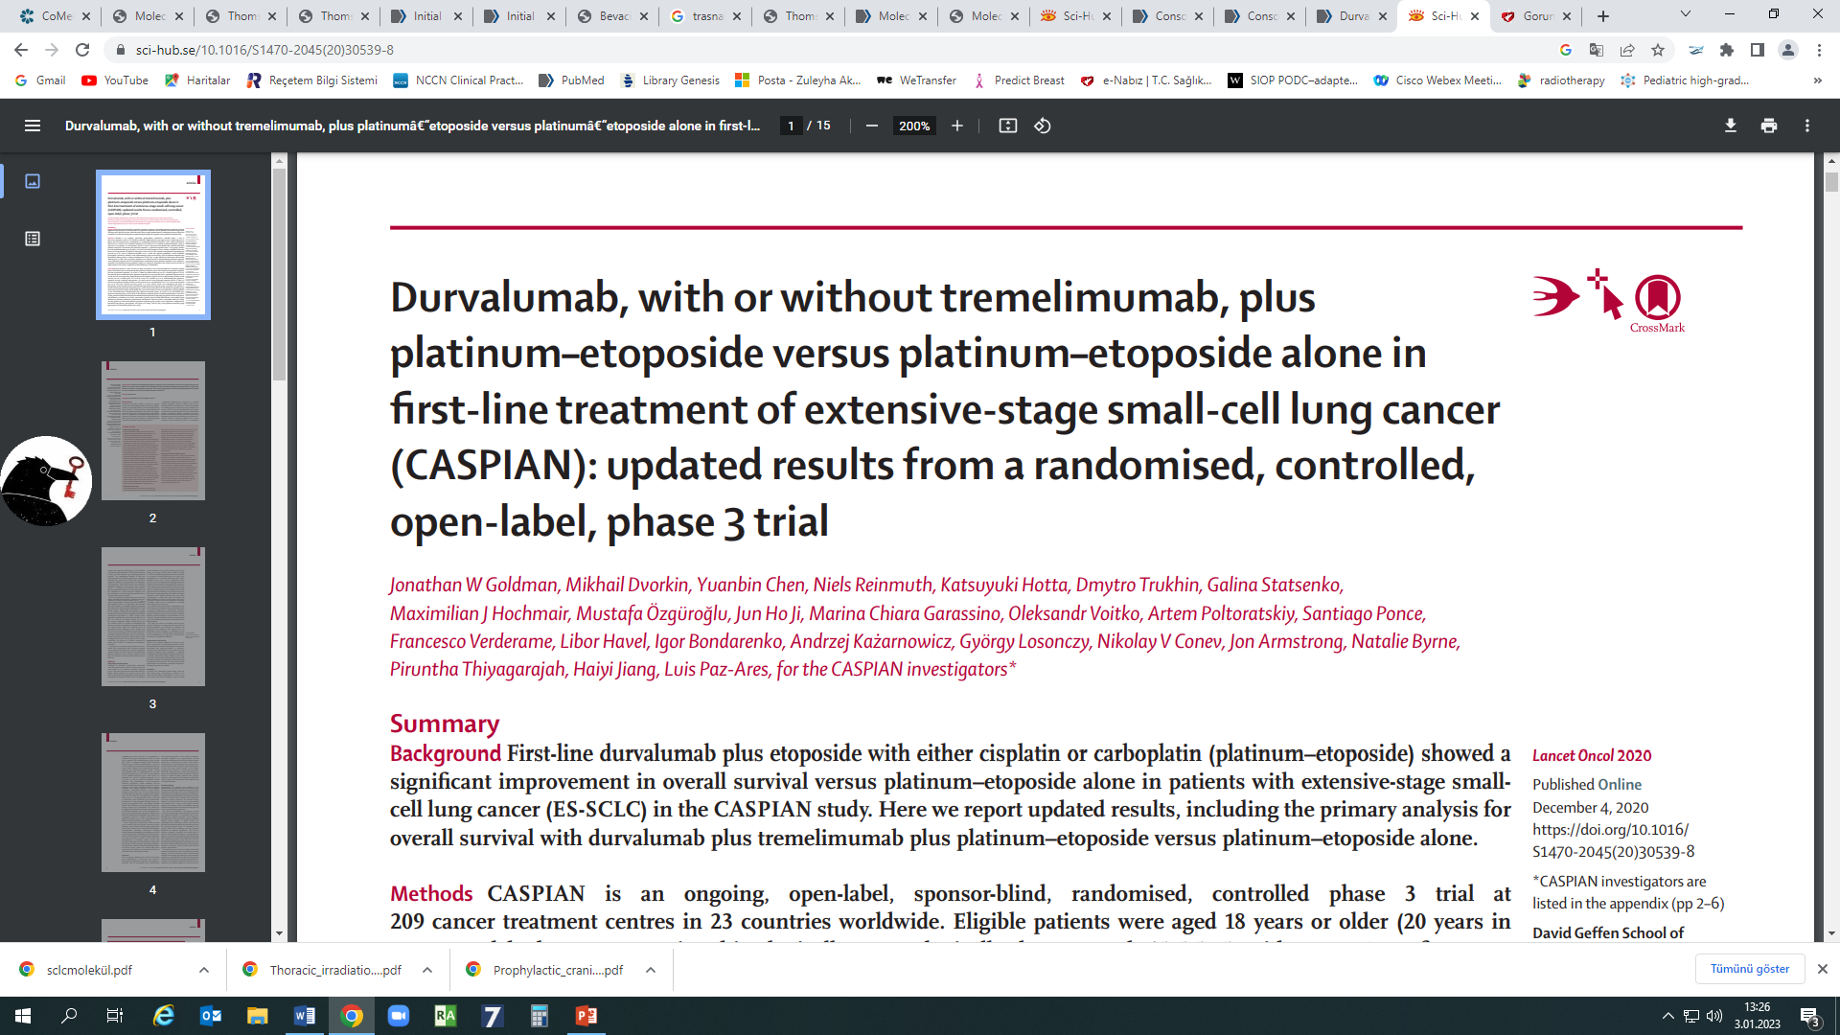
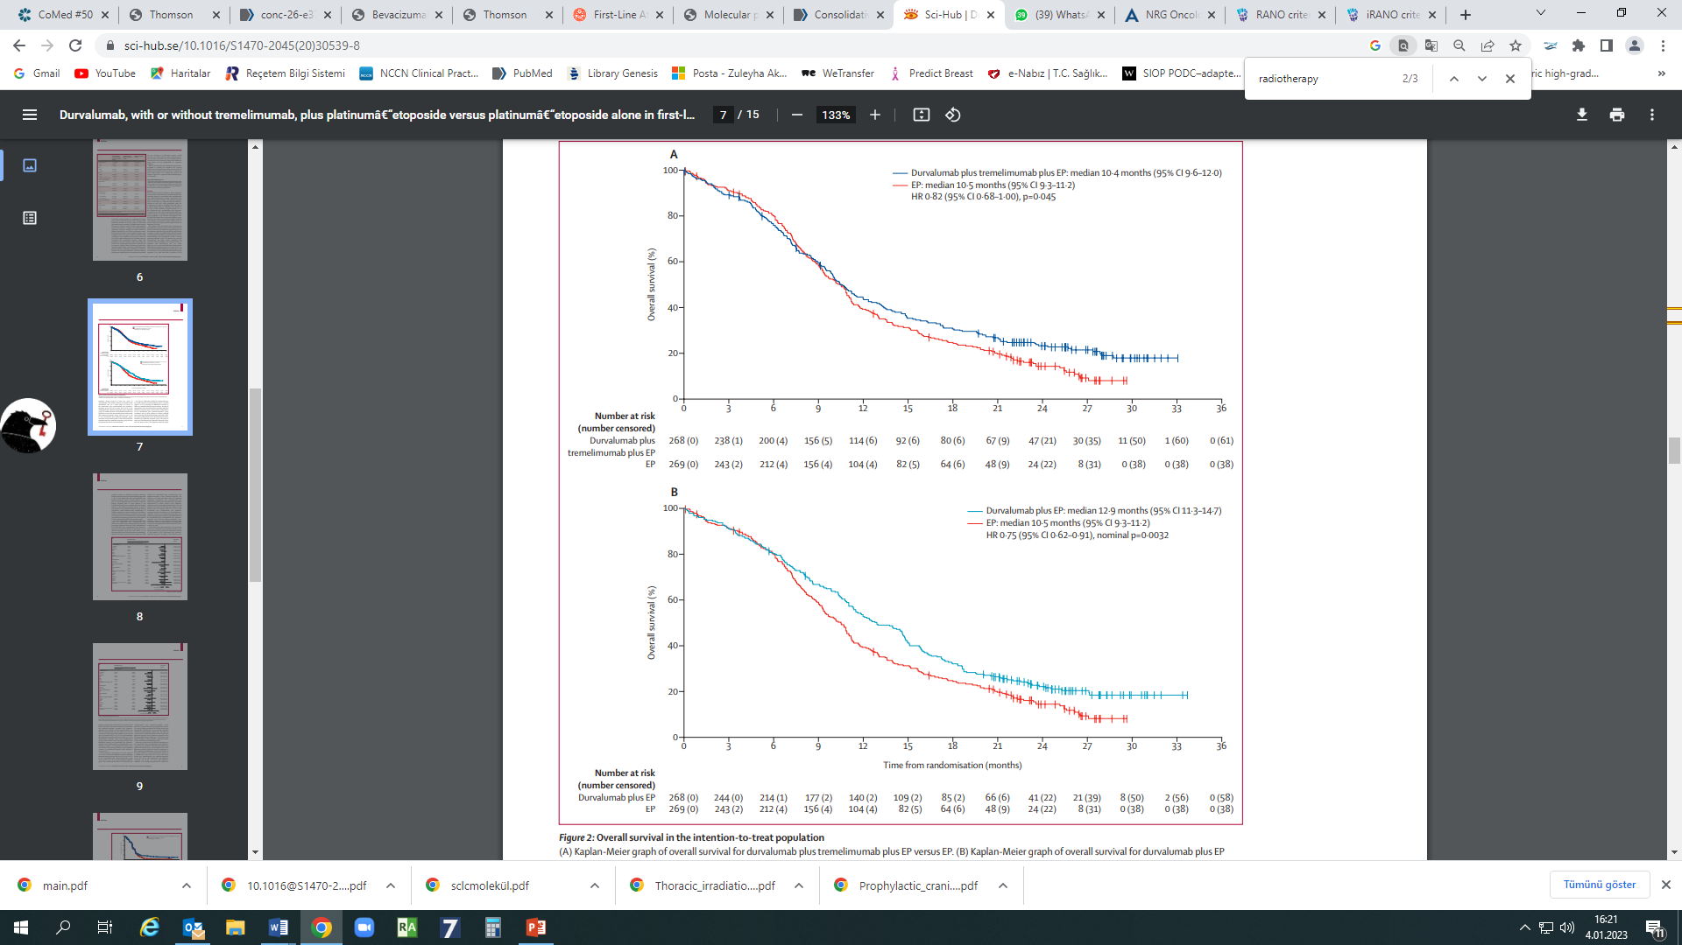
972 hasta
Durvalumab+Tremelimumab+
Cisplatin+Etposid
Durvalumab+Cisplatin+Etposid
Cisplatin+Etposid

Slide 8
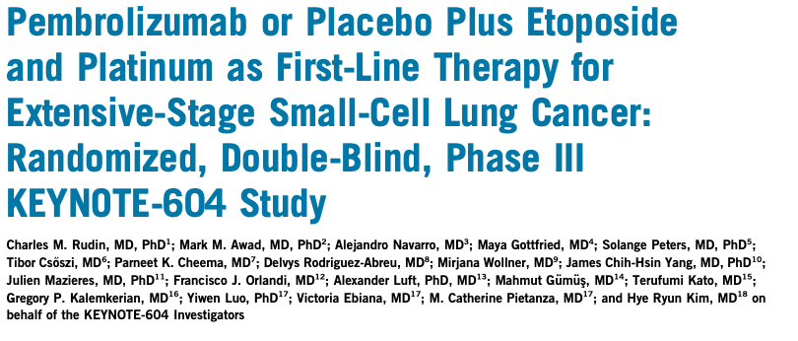
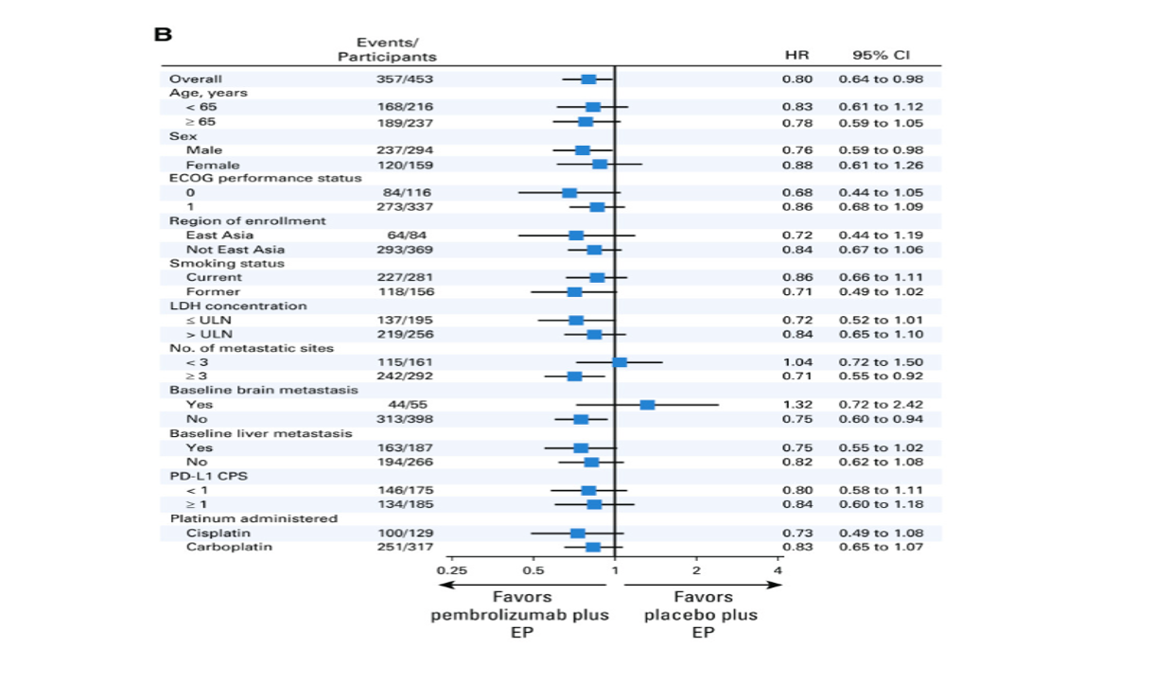
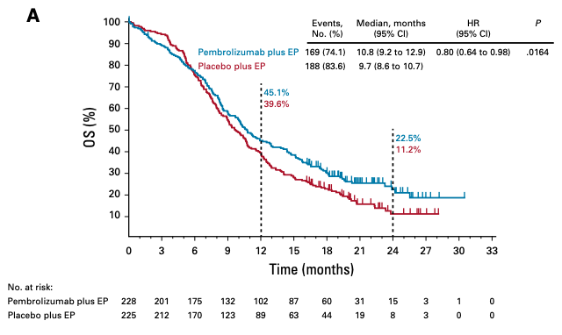
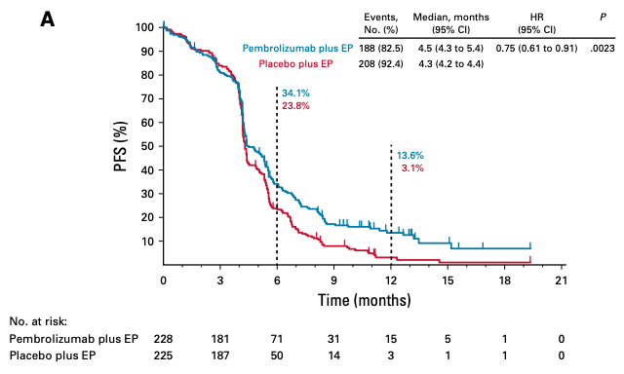

Slide 9
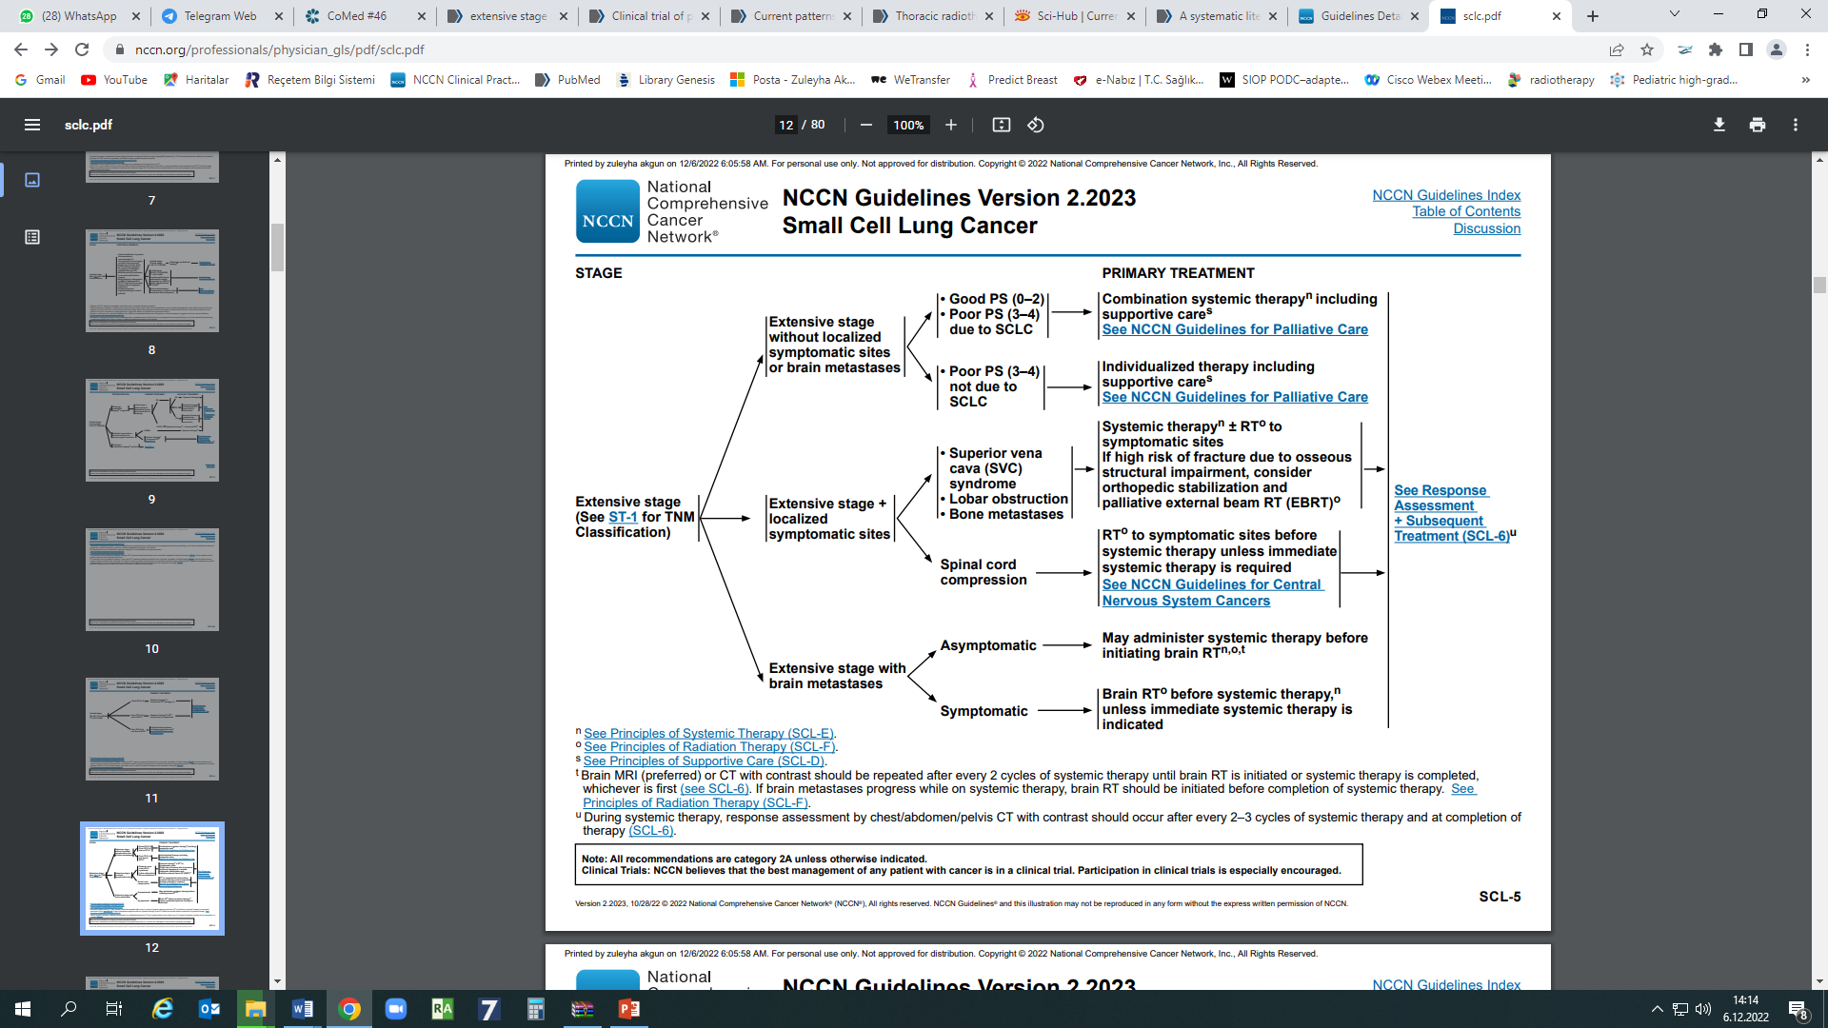

Slide 10
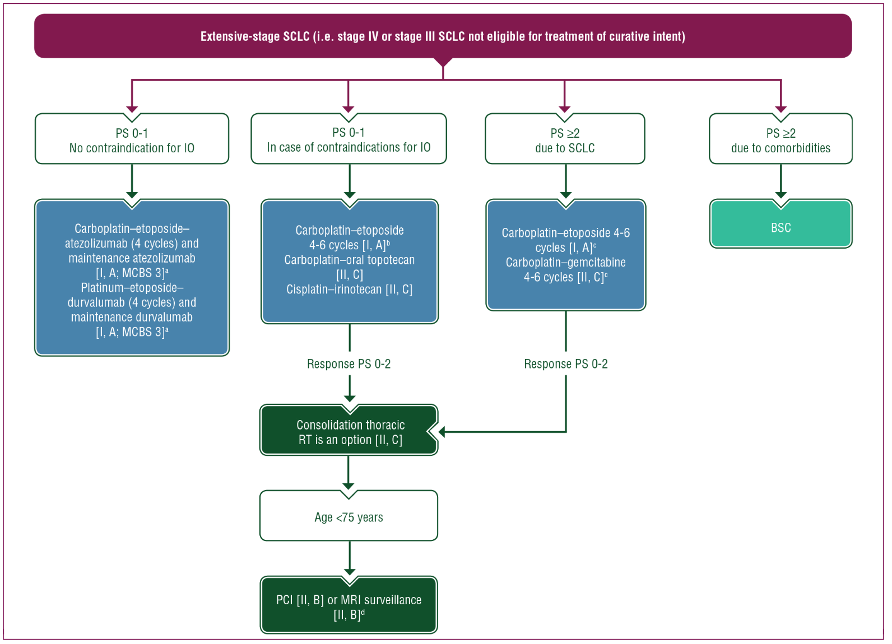
Dingemans, 2022

Slide 11
Olgu-1
YE-KHAK
6 CE+IO sonrası
PETCT: Mediastende rezidu lezyon
Beyin MR:met yok

Slide 12
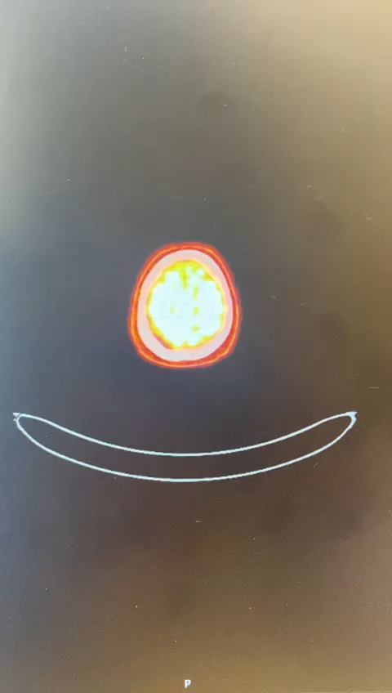
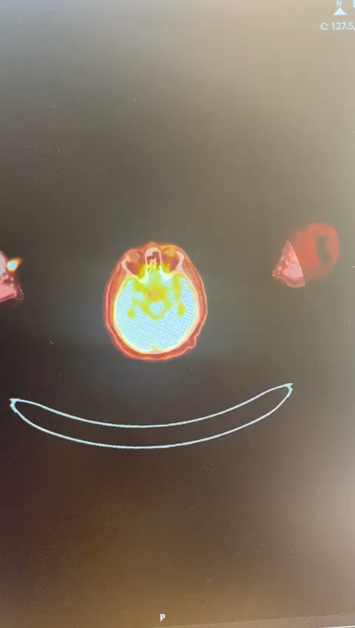
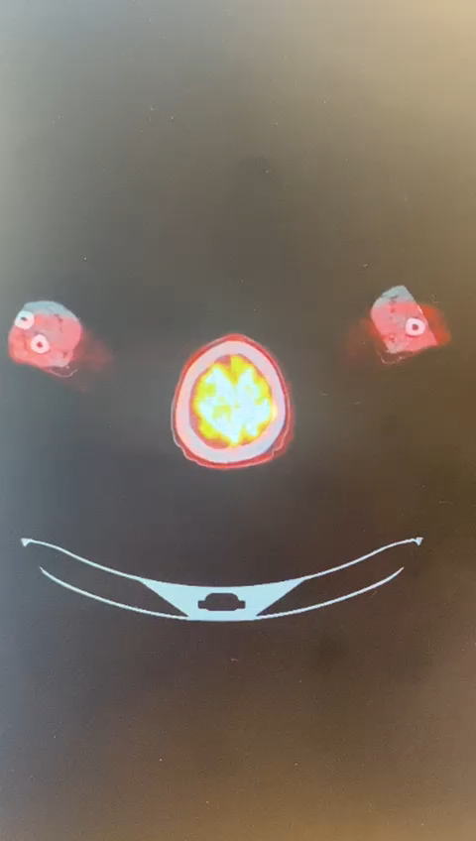
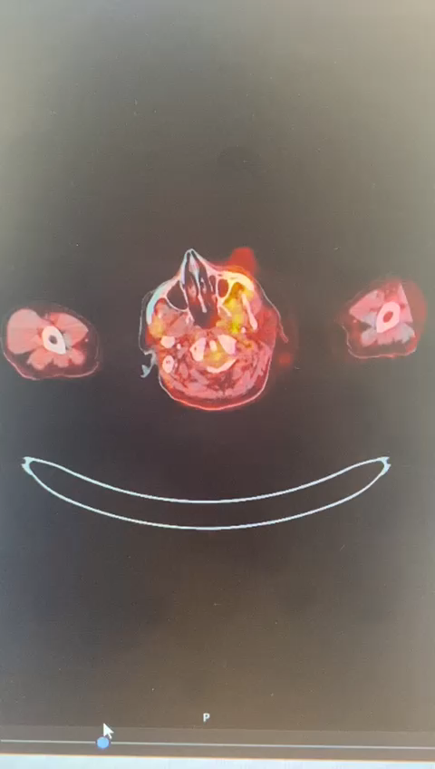
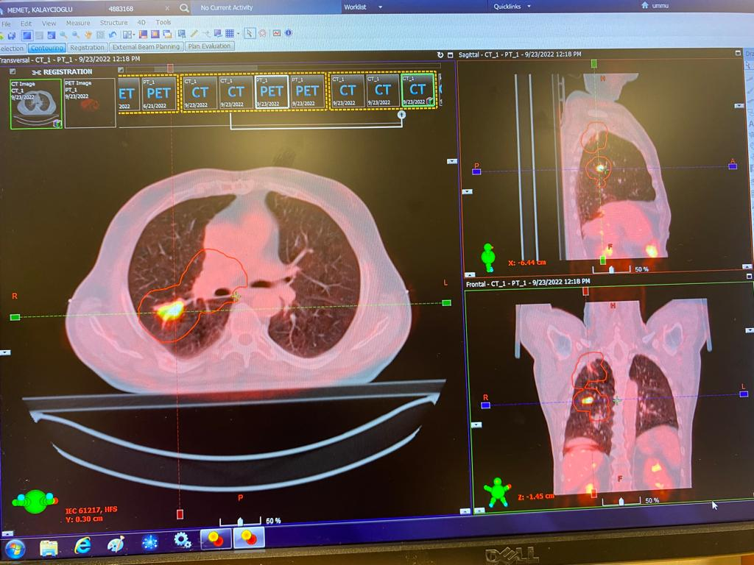
Haziran.2021
Eylül.2021
Aralık.2021
Aralık.2022
6 CE+Atezo
Rest tm 45 Gy/15 fr

Slide 13
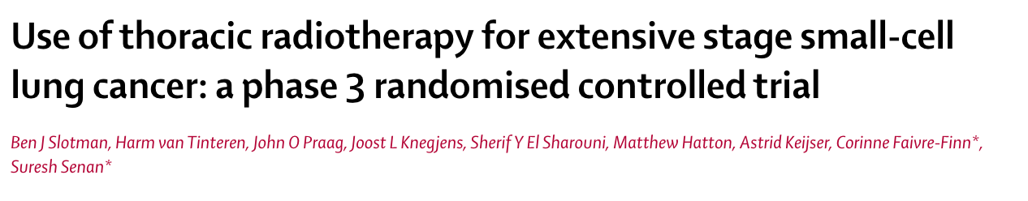
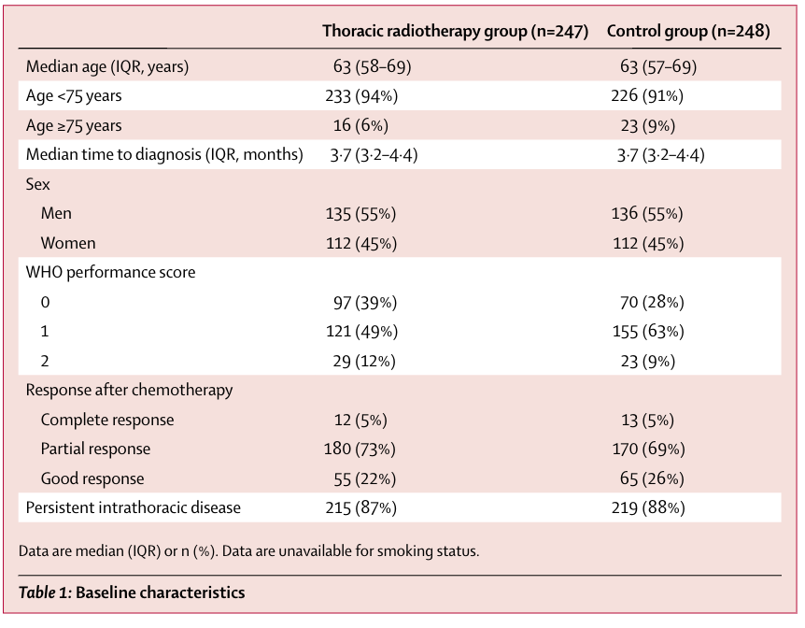
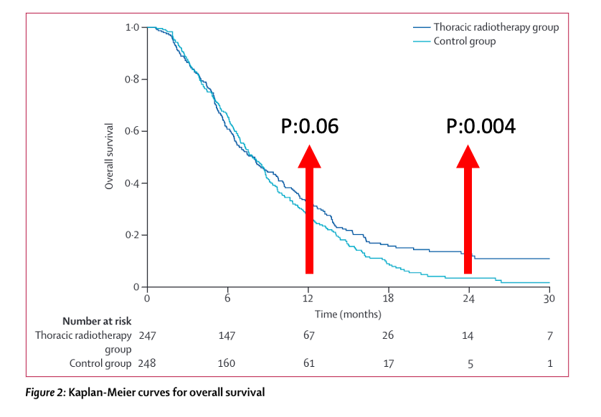
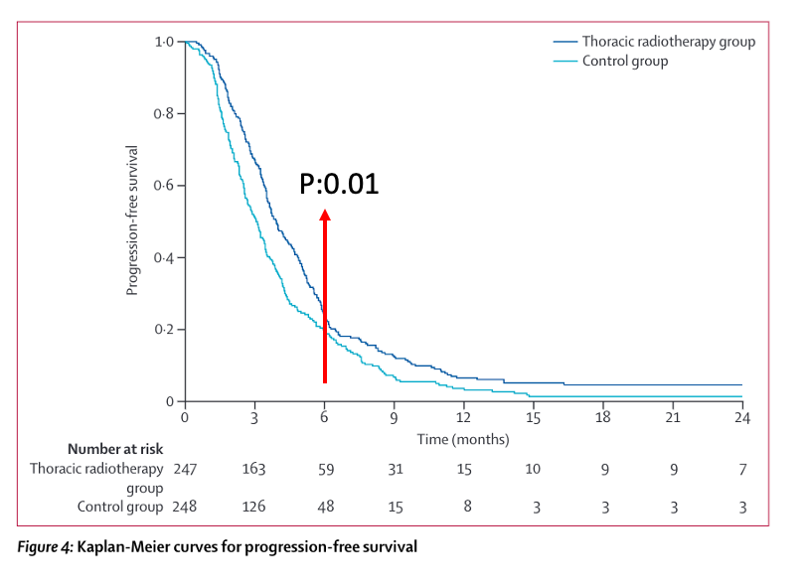
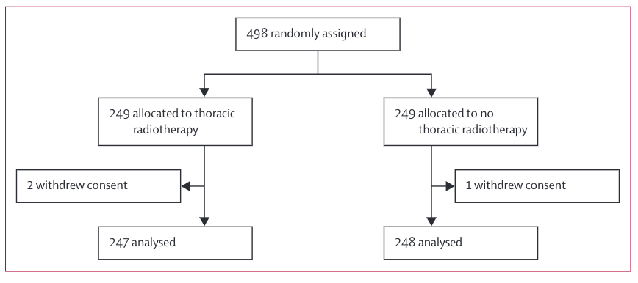
2009-2012
42 merkez
ES-SCLC
Hemitoraks, hiler, mediastinal, supra LN dışında hastalık
4-6 kür KT sonrası cevaplı hastalık
Son KT en fazla 6 hafta önce
Reziduel torasik hastalığı olan grupta konsolidasyon RT ile OS, PFS artışı , intratorasik progresyon riskinde azalma gözlenir
PETCT ❌
10x300 cGy
+
PCI
Rezidu tm+1.5 cm+LN
2D
3D
planlama

Slide 14
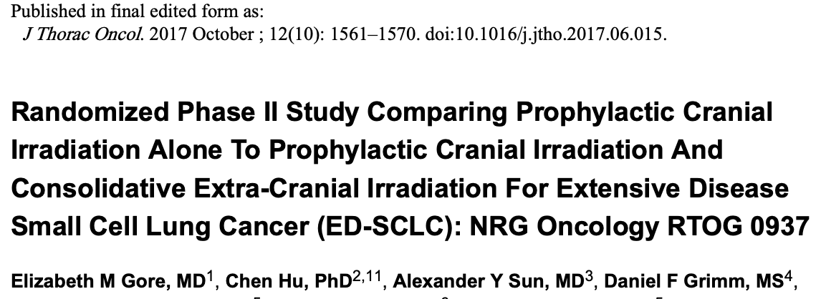
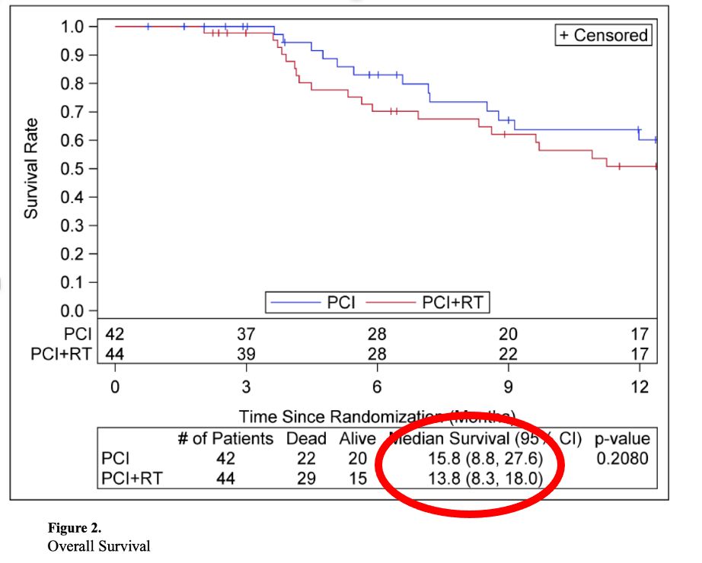
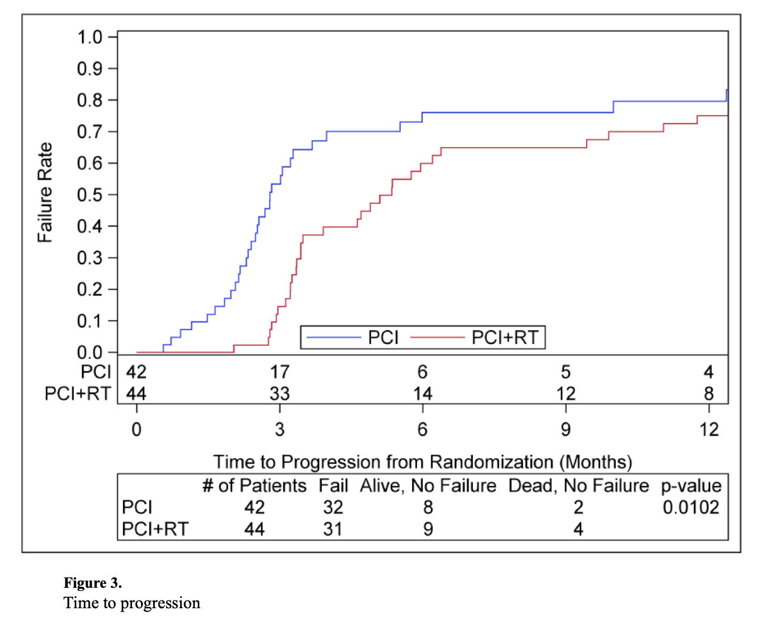
ES-SCLC
Ekstrakranial 1-4 met
PR/CR
PCI(25 Gy/5 fr)
PCI(25 Gy/5 fr)
Lokorejyonel ve rezidu tm RT(45 Gy/15 fr)

Slide 15
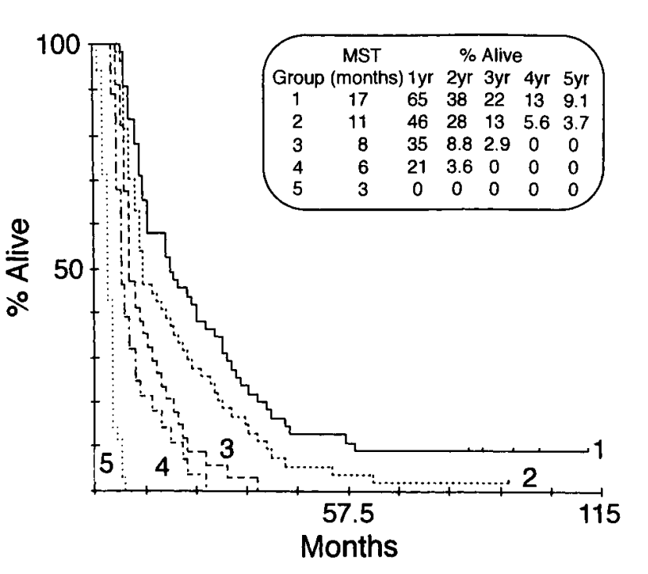
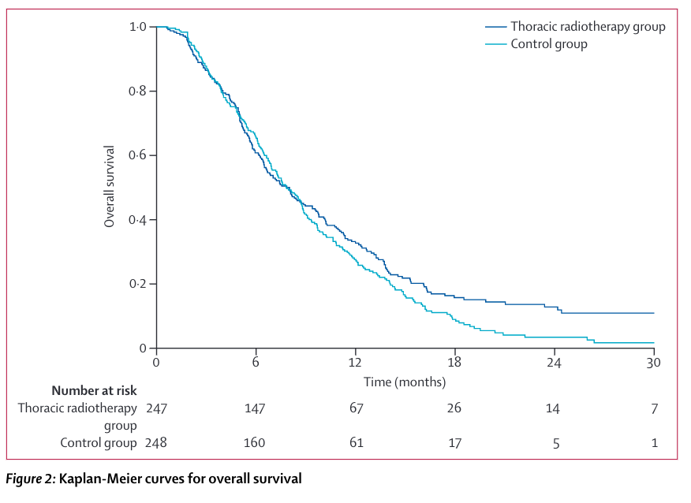
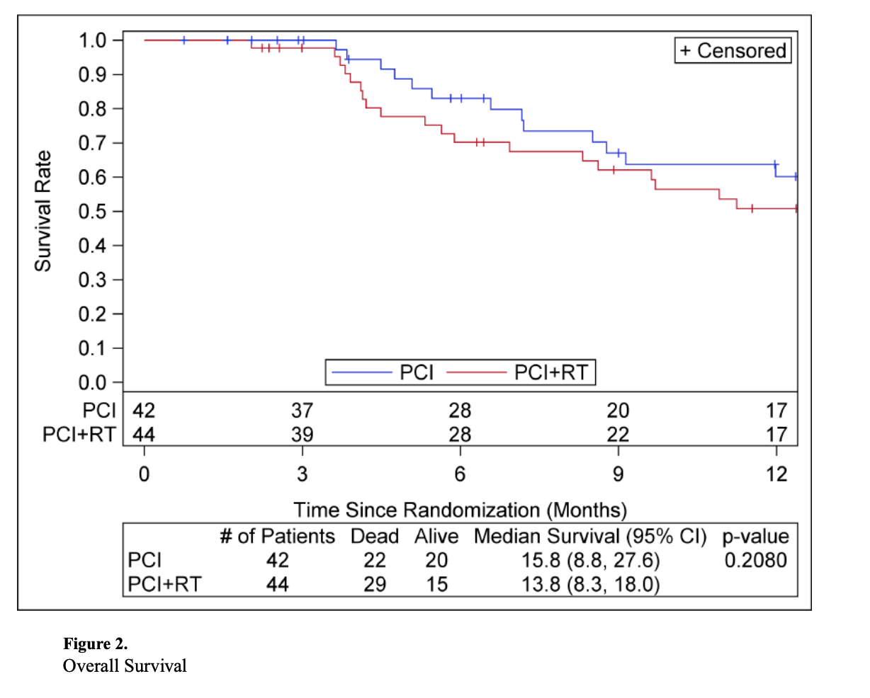
 | Jeremic | EORTC | RTOG
Kötü prognostik hasta oranı | %0 | %10 | %10
RT öncesi KT | 3 kür | 6 kür | 6 kür
RT | 54 Gy/36fx BID—Hyperfx | 30 Gy/10fx | 45 Gy/15 fr
KT-RT | Eş zamanlı KT+ | Ardışık KT | Ardışık KT
PCI-RT | KRT sonunda | %90 eş zamanlı | Eşzamanlı

Slide 16
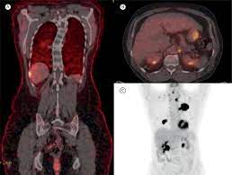

Olgu-2
6 CE +Atezo sonrası
PETCT: R akciğer, mediasten, supra, karaciğer, paraaortik LAP
Konsolidasyon?

Slide 17
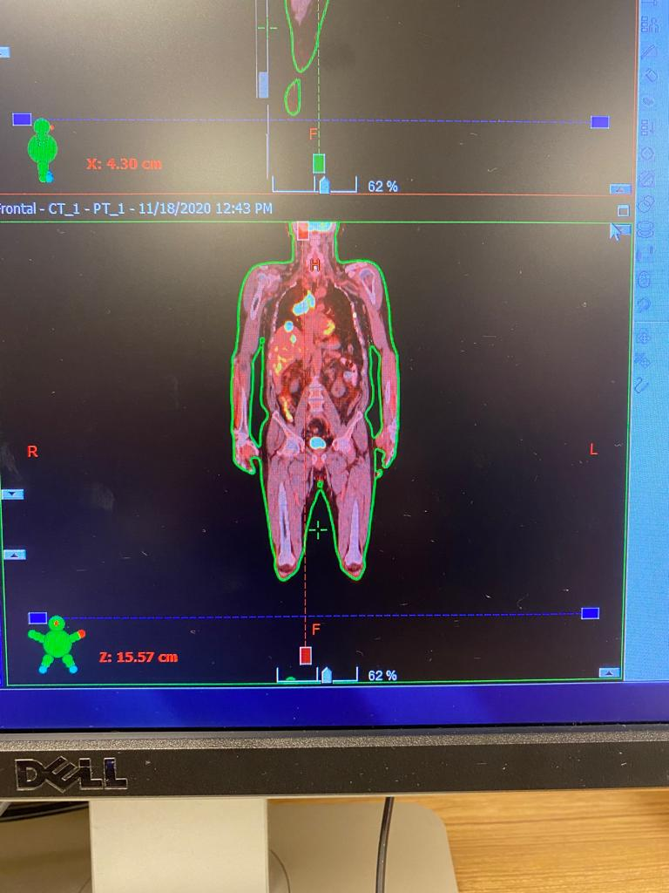
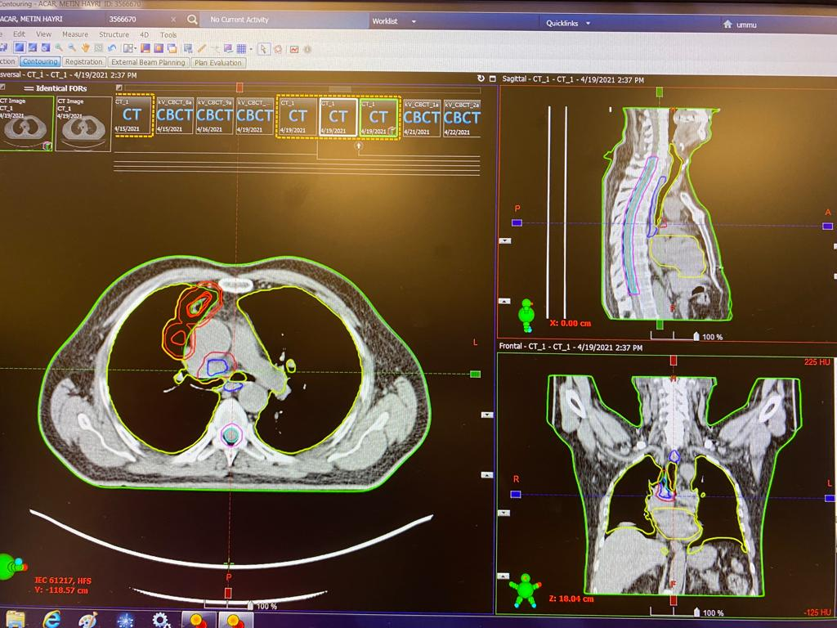
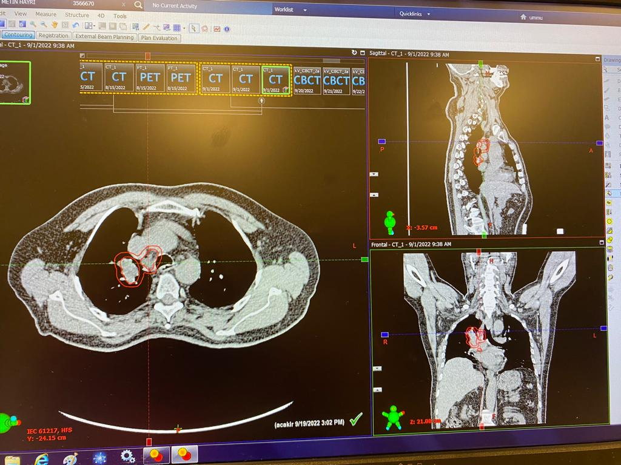
Haziran.2020
Aralık.2020
Aralık.2022
Akciğer, karaciğer, kemik
6 CE+Atezo
AC 4500 cGy/15 fr
Kemik 2400 cGy/3 fr
AC 2.seri 8x5 Gy

Slide 18
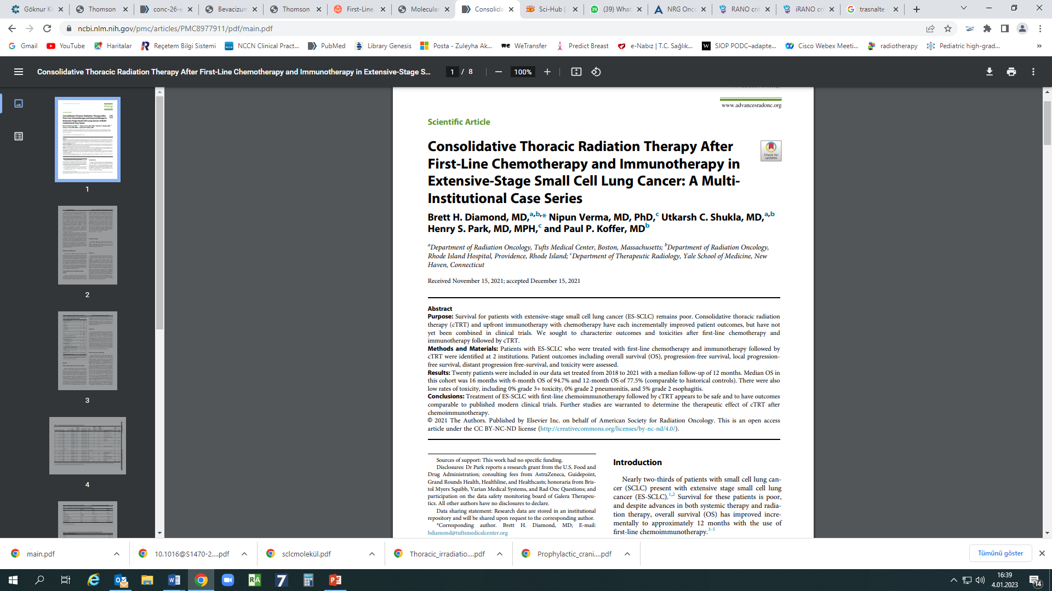
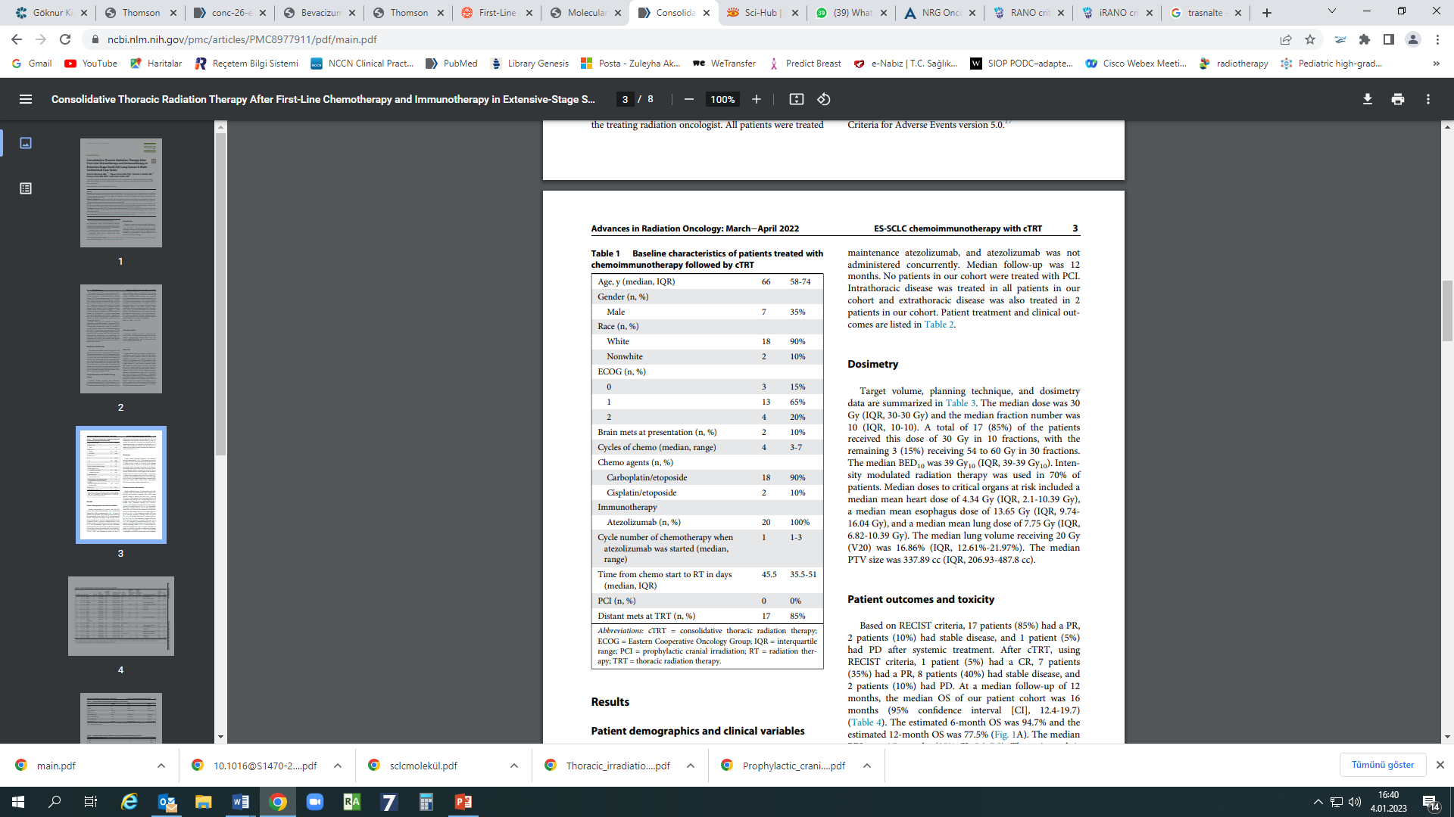
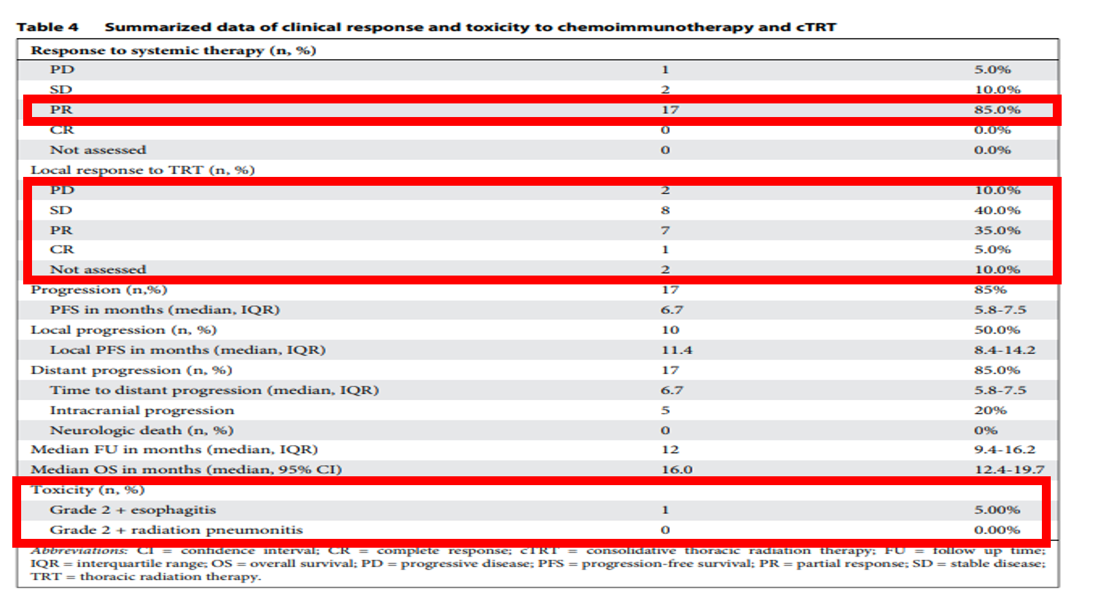
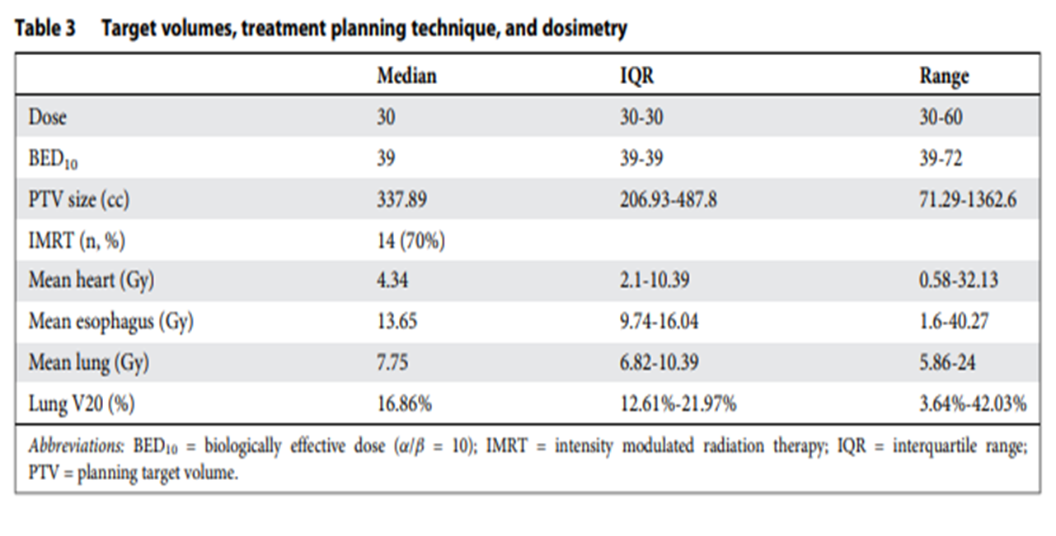

Medyan OS 16 ay

Slide 19
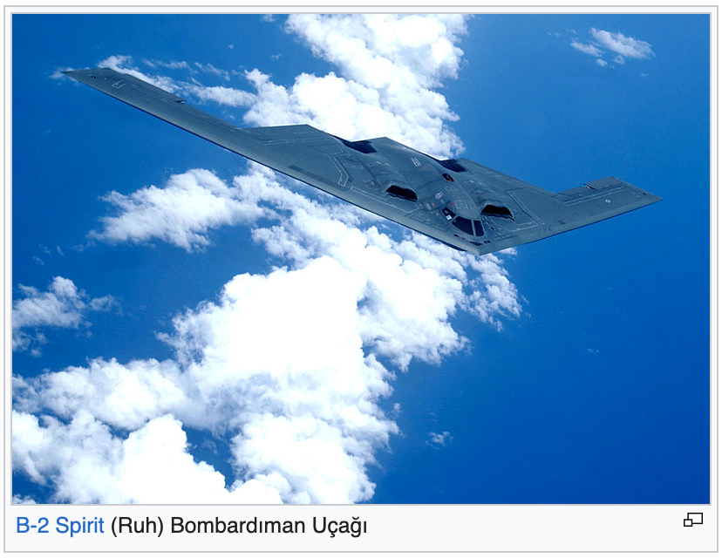
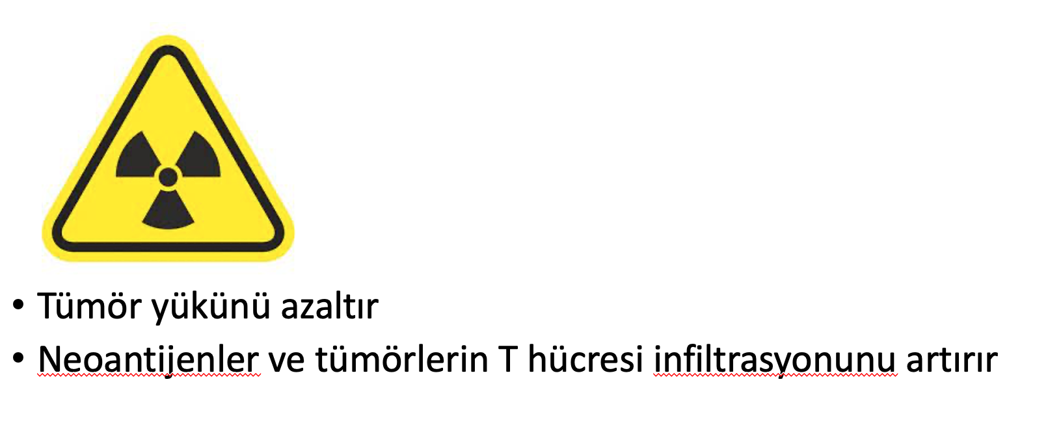

Slide 20
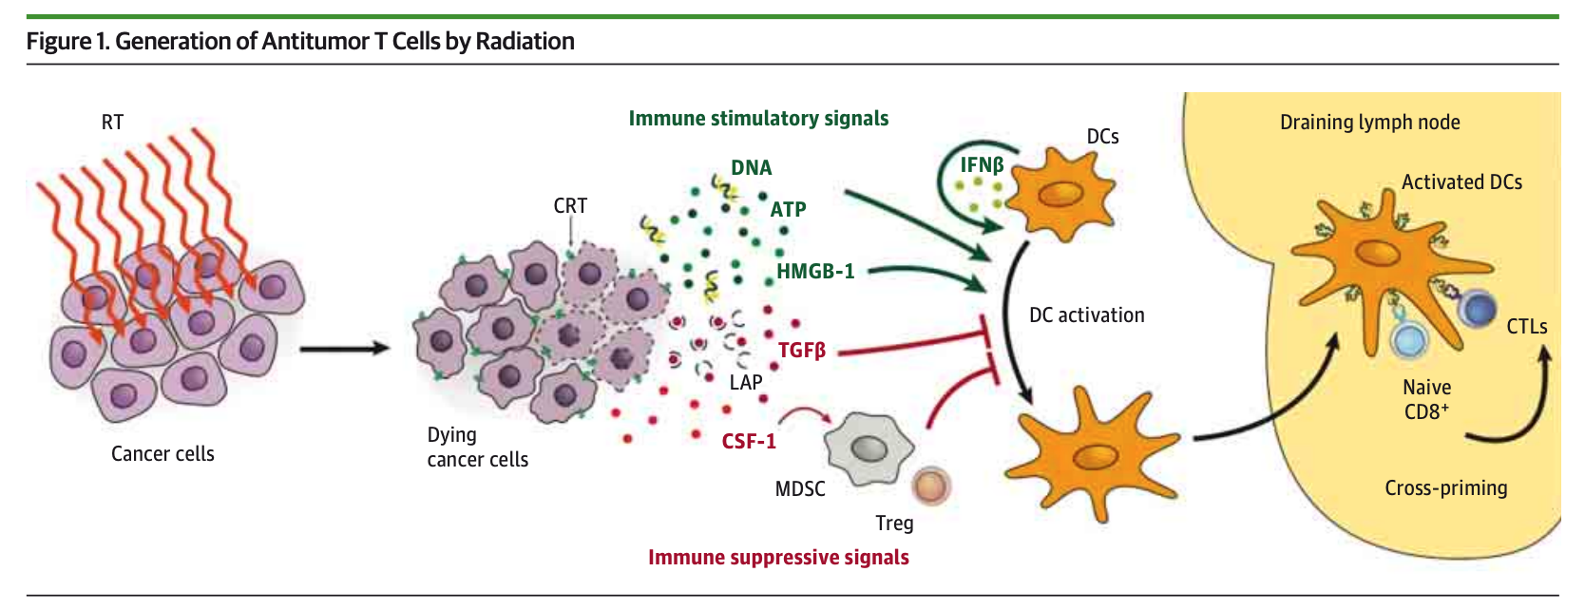
radyasyon ne yapar?
Demaria, 2015

Slide 21

Randomized Phase II/III Trial of Consolidation Radiation + Immunotherapy for ES-SCLC: RAPTOR Trial
ES-SCLC
Atezolizumab
Atezolizumab+RT
4-6 CE+A
PETCT ile PR/SD
PCI(HA-WBRT)
3DCRT
❌ > 3 KC met, kalp met, > 10 metastatik alan
22.may.20-2027

Slide 22
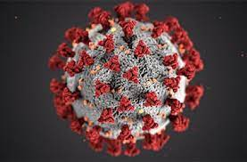
PD-1 Inhibitors Consolidation in Extensive-stage Small Cell Lung Cancer (PICARES)
ES-SCLC
4-6 CE
TRT+PCI+SBRT
PD-1 inhibitor JS-001
2019-2020
Çin Kanser Akademisi

Slide 23
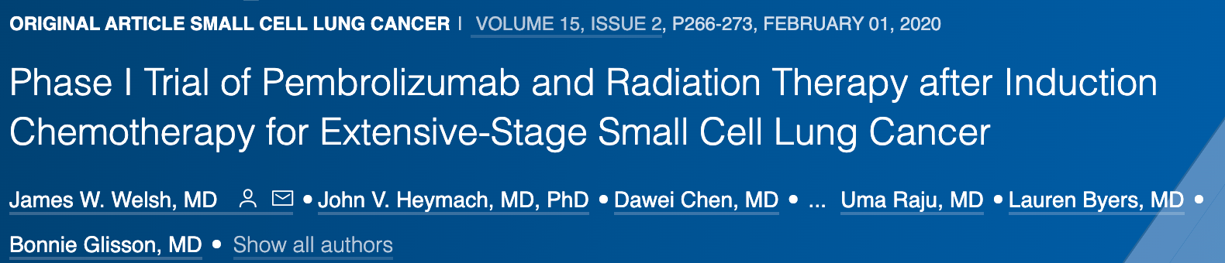
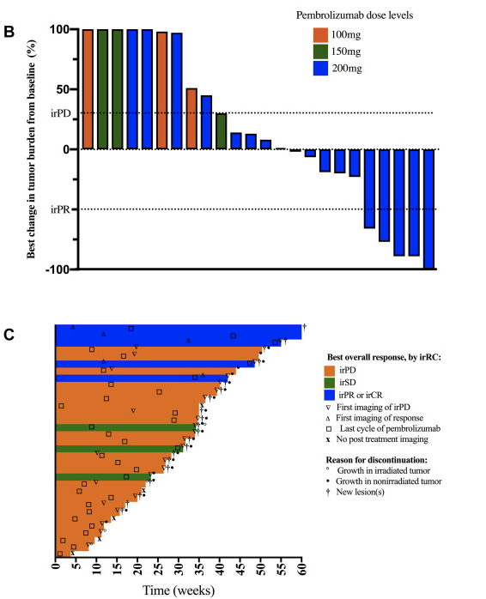
6 KT sonrası 4 hafta içinde PET/BT çekilmiş ES-SCLC, LC-NE tanılı hastalar
PD-1/PD-L1 test edilmedi, eşik kriteri uygulanmadı
Pembrolizumab toplam 16 kür
Pembro+RT 1.gün beraber başladı
RT 45 Gy/15 fr+SIB(52.5 Gy)
Yanıt değerlendirmesi 12 haftada bit BT/PET ile
Medyan PFS 6.1 ay, OS 8.4 ay

Slide 24
Birkaç faz 1-2 klinik denemede elde edilen cesaret verici sonuçlar nedeniyle, immunoterapi ile radyoterapi gibi lokal tedavi arasındaki kombinasyon da daha derinlemesine araştırılmalıdır.
Tedaviye karar verme sürecini yönlendirmesine yardımcı olabilecek biyobelirteçler hakkında daha fazla kanıta ihtiyaç vardır.
Bu ortamda klinik sonuçları etkileyebilecek olası yeni terapötik hedeflerin bulunması amacıyla ek olarak, immunoterapiden somut fayda sağlayabilecek hastaları daha iyi belirlemek için çaba gösterilmelidir.
SCLC sonuçlarını iyileştirmek için önümüzde hala uzun bir yol var.

Slide 25
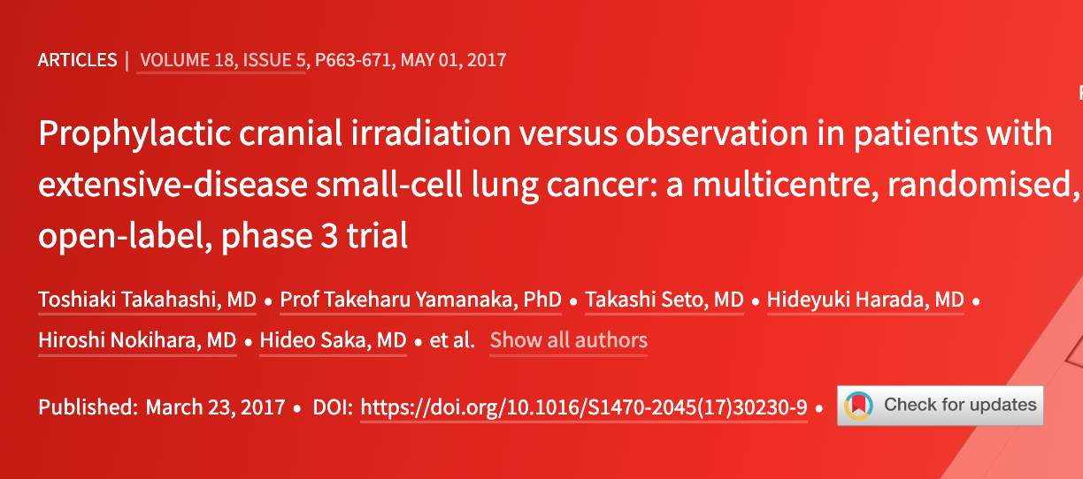
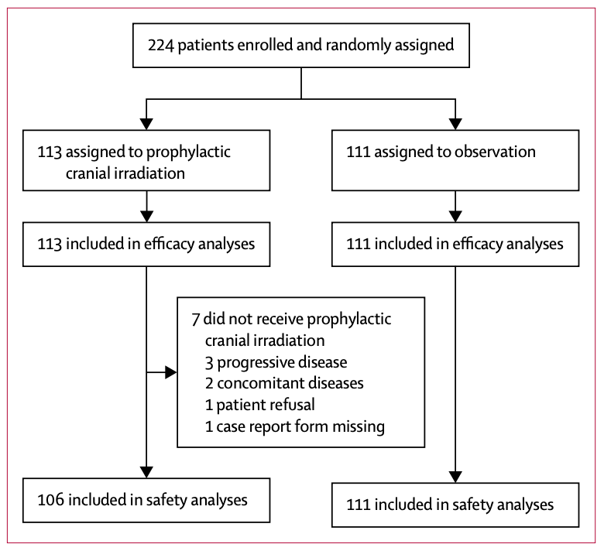
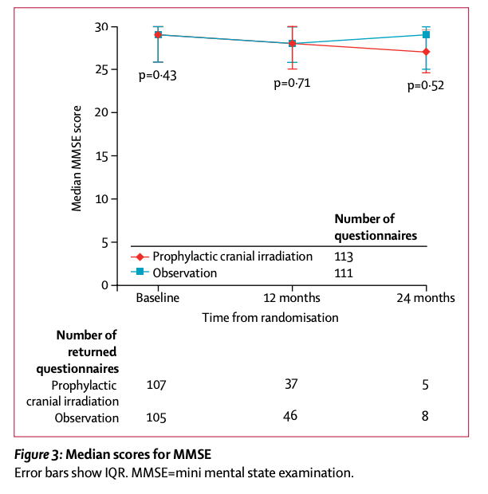
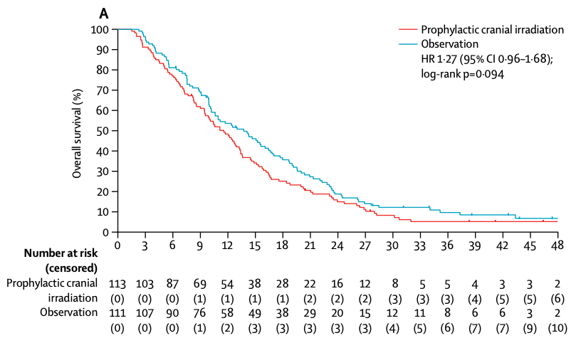
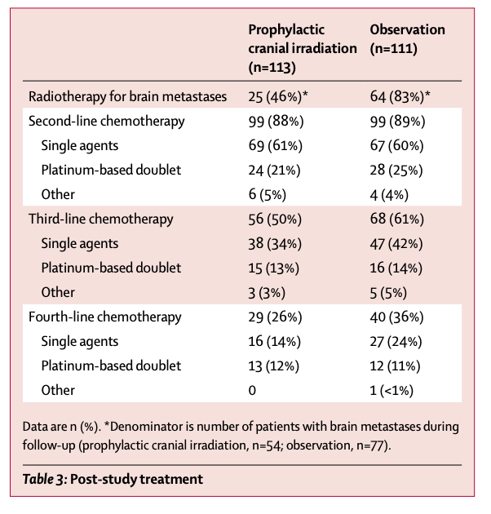


Sağkalım farkı yok
Tam yanıt olanlar?
Nörokognitif değerlendirme zayıf
MR unit
2500 cGy/10 fr
3,6,9,12,18,24.ay beyin MR

Slide 26

Herkeste o kadar MR var mı?
OECD, 2021

Slide 27

pci
Slotman, 2007
Takahasi, 2017
Randomizayon öncesi MR
KT bitmiyor
Kar-zarar
Japonlar uzun yaşamaya meyilli

Slide 28

Toplam 3047 ES-SCLC hastası 1.seride KT, 324 hasta 1.seride IO almış
1.Seride IO alan grupta %82’si atezo almış
2013’de 1.seride IO alan %1.2 iken 2013’de %11.3, 2018’de %54.5
1.Seride IO alanların %7.1’i PCI almış, 2018-2019 arasında ise %5.3
1.Seride KT alanların %14.0 ‘ı PCI alırken 2018-2019’da %7.9
PCI kullanımı azalıyor

Slide 29



Slide 30

Robin, 2018

Slide 31
Beyin MR ile subklinik lezyonların saptanması mümkün
PCI, ES-SCLC'li hastalarda BM insidansını azaltabilir
Düzenli takip MRG ve BM sonrası kurtarma SBRT seçilmiş hastalarda kullanılabilir
Metastaz açısından yüksek riskli popülasyon belirlenebilirse daha makul bir plan geliştirilebilir
Modern tanı yöntemleri ve tedavi stratejileri sayesinde PCI’ ın klinik değeri nispeten zayıflamıştır

Slide 32
bazı sorular
IT kullanımı ekstratorasik RT konsolidasyonunu önemli hale getirebilir mi?
Konsolidatif torasik RT'sinin daha rutin kullanımı, IT'nin sistemik aktivitesini (ve genel sağkalım etkisini) daha da artırabilir mi?
IT, teraziyi ES-SCLC'de rutin PCI'den aktif MRI sürveyansı stratejisine doğru kaydırıyor mu ?
Beyin metastazı gelişen hastalar için IT kullanımı, standart WBRT'nin aksine stereotaktik radyocerrahiye olan ilgiye daha fazla gerekçe sağlar mı?

Slide 33

Teşekkürler…

